Slide 1
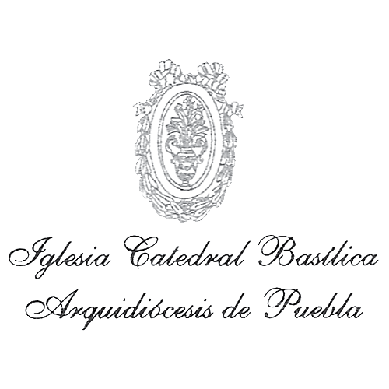

eaglenest8@hotmail.com
2ª parte de 7 .
23’ 17”

Slide 2
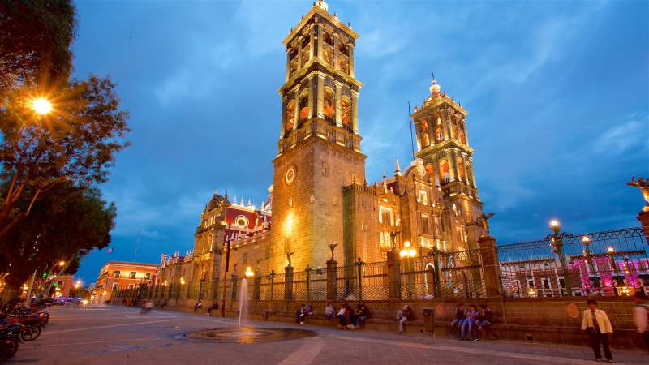



eaglenest8@hotmail.com
Puebla
y su
Catedral .
2ª parte de 7 .
23’ 17”
____________________

Slide 3
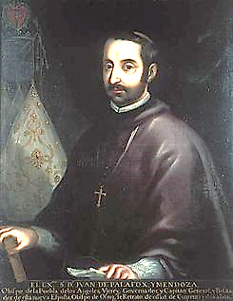
La era de Palafox y Mendoza
Juan de Palafox y Mendoza
La llegada del obispo Juan de Palafox y Mendoza a Puebla
significó la reanudación de los trabajos por años interrumpidos,
al convertirse pronto en un entusiasta promotor de su terminación
Trayendo consigo Palafox una cédula real fechada el 19 de enero
de 1640 que ordenaba se terminasen y concluyesen las obras,
el novel obispo de Puebla dispuso su reanudación,
no sin antes visitar la catedral que viéndola en total descuido
la describió:
(...) hallé este templo edificado solo hasta la mitad de los pilares
y todo al descubierto, sin instrumentos y materiales algunos ni efectos pronto para comprarse, sin haber comenzado arco ni bóveda alguna y sin esperanza de proseguir.
En el se recogían forajidos de la justicia por tenerse por sagrado.
En las capillas vivían indios casados, y otras indecencias

Slide 4
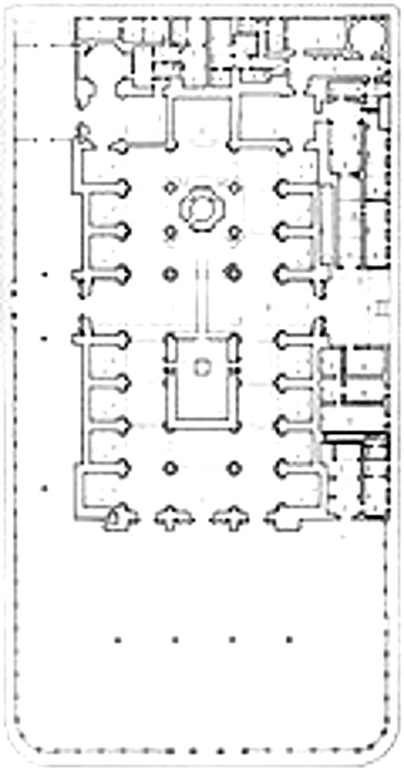
proyecto de Gómez de Trasmonte
En estas circunstancias, Palafox emprendió una campaña
de recaudación de fondos que comprendió a toda la sociedad poblana,
aportando él mismo su propia herencia,
pidiendo aportaciones al Cabildo secular,
la más alta, y elevando los diezmos, acción esta última que le ocasionó
un enfrentamiento con las órdenes religiosas y en particular con los jesuitas.
La reanudación de la construcción requirió de la mano de obra
de 1500 oficiales y peones que Palafox supervisaba cada semana.
El proyecto de Gómez de Trasmonte dio más elevación a la nave central
dando un aspecto piramidal visto de frente, no por capricho ni estética,
sino para dar más iluminación al interior, sin embargo
cuando se consagró finalmente la catedral el domingo 18 de abril de 1649 faltaban las torres y la fachada no se había concluido.
En la tarde del martes siguiente a la consagración, se trasladaron los restos
de cinco obispos de los ocho que había tenido la diócesis y se procedió a celebrar
el Santísimo Sacramento con una innumerable concurrencia.

Slide 5
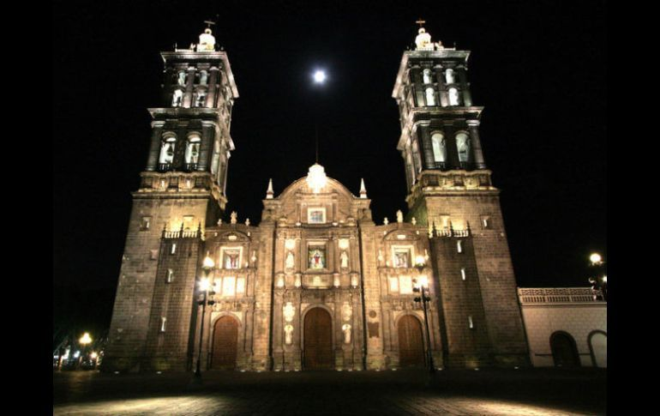
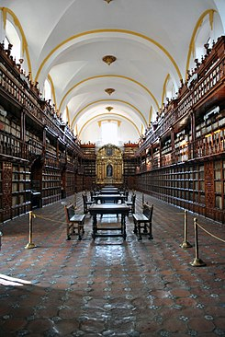
Las celebraciones se entremesclaban con la tristeza de la próxima partida del obispo Palafox a España.
Los jesuitas con los que Palafox había tenido un conflicto abierto
por varios motivos, lograron finalmente su traslado a el 6 de marzo de 1647.
Biblioteca Palafoxiana
El obispo no solo dejaba a Puebla su catedral sino también
los colegios de San Pedro y el núcleo de la Biblioteca Palafoxiana.
Adiciones posteriores
• En fechas posteriores se concluyeron portadas y fachadas,
como la principal, llamada la puerta del Perdón, acabada en 1664.
• En ese mismo año en julio, en sesión de cabildo,
se aprobó la obra para la construcción del "Ochavo", un sitio para guardar
los ornamentos religiosos de valor, encargando su construcción
al reconocido arquitecto Carlos García Durango, que había intervenido
en el cerramiento de algunas bóvedas y la conclusión de la torre norte.

Slide 6
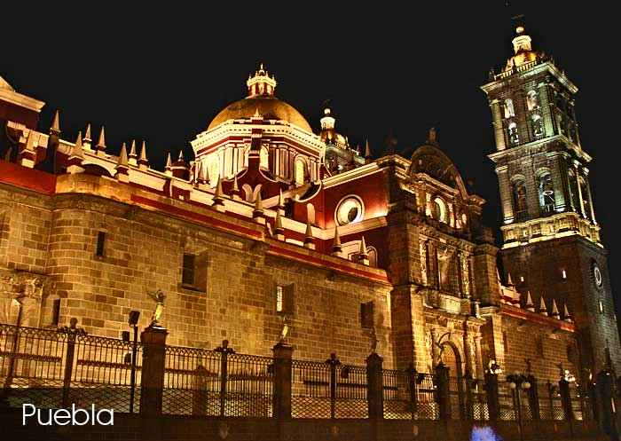
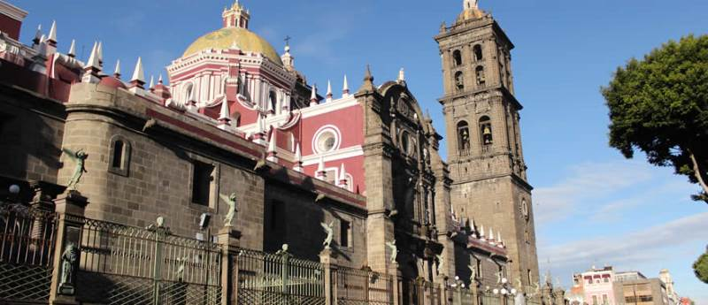
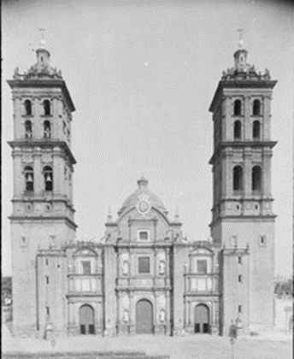
• La fachada lateral llamada de San Cristóbal, que mira hacia el norte, fue terminada en 1690.
• El aderezo de hierro:
las rejas de las capillas, la baranda que corre
del presbiterio al coro, la que circunda el mismo
y las del presbiterio del Altar de los Reyes
se añadieron alrededor de 1691.
• Toda la catedral fue enlosada en el año
de 1772 con el llamado mármol de Santo Tomas
del cerro del Tepozuchil colocados en vez del enladrillado original llamado petatillo que dejó el obispo Palafox.
La era del exterior entre 1890 y 1897
Catedral de Puebla. Entre
1890
y 1897
El terreno donde se encuentra construida la catedral o planta basilical comprende
lo mismo que cualquier manzana de la ciudad:
120 metros de largo por 80 metros de ancho.
La catedral mide 97.67 metros de largo por 51 metros de ancho, se encuentra trazada en cruz griega y está colocada en la misma posición cardinal que la de San Pedro
en Roma, al oriente el altar de los Reyes, al poniente la entrada principal
llamada del perdón o papal, al norte la portada real,
y al sur una portada sencilla sin adorno alguno.

Slide 7
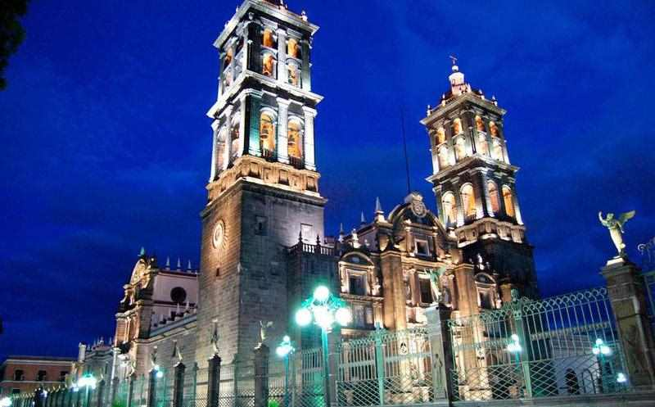
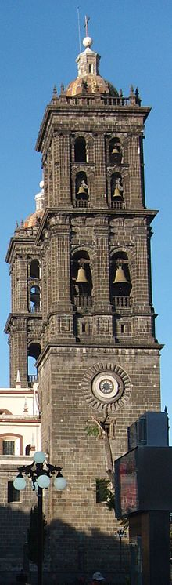
Torre norte de la Catedral
llamada la torre vieja
Las Torres
La torre norte, la única que tiene campanas, llamada también torre vieja se terminó en 1678 durante el reinado de Carlos II de España, sin costo de vidas y a cargo del maestro mayor Carlos García Durango, según consta la inscripción grabada en la pared interior
del primer cuerpo de la torre.
La torre sur fue construida posteriormente el año de 1731 y estrenada
el 29 de septiembre de 1768 durante el gobierno episcopal de Francisco Fabián y Fuero.
Ambas tienen 70 metros de altura,
siendo en su época las más altas de las colonias americanas.
Las dos torres al frente del templo son iguales y cuadradas cuyos cubos montan
a la altura de la fachada principal rematados en cornisa, sobre este sube
el primer cuerpo que es de orden dórico con tres pilastras en cada frente,
y dos arcos para campanas, uno en cada intercolumnio:
dichas pilastras tienen sus pedestales y reciben la cornisa correspondiente,
resaltando el arquitrabe y frisorrosetas talladas en la propectura de la cornisa,
en el friso hay triglifos que carecen de metopas.

Slide 8
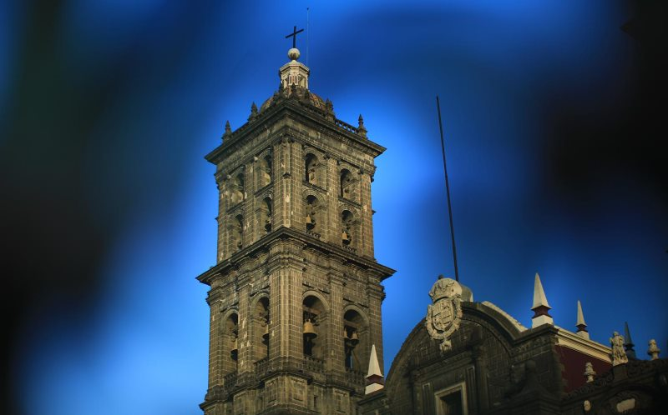
Los arcos son de proporción dupla con sus impostas, jambas y fajas que los guarnecen, rompiendo estos
sobre el pedestal y asegurados con balaustradas de cantería, siendo todos los de este primer cuerpo ocho,
el espacio que hay entre éstos y la cornisa, está dividido por una faja, siendo lo demás almohadillado.
Sigue el segundo cuerpo angostado un poco
en su ancho, que es de orden jónico y presenta
tres pilastras sin pedestal, sino zócalo en cada frente,
y así estas, como las del primer piso, son acanaladas
y reciben la cornisa del orden al que pertenecen.
Este cuerpo, aunque tiene casi la misma altura,
lo dividió su autor con destreza en dos partes
por el medio, con un cornezuelo con dentellones, colocando cuatro arcos en cada frente,
dos en la división inferior con balaustrada,
y otros tantos en la superior sin ella, lo que es grato
a la vista y evitó las muchas subdivisiones tan repetidas en los cuerpos arquitectónicos.
Corona esta cornisa una sobria balaustrada interceptada con pedestales en las esquinas y en la medianía
de los frentes, en los que rematan almenas redondas piramidales, sigue un zócalo ochavado,
superior tres veces al balaustrado, el que en cada ángulo tiene una almena como las anteriores,
quedando estas más altas que las otras y en medio de ellas.

Slide 9
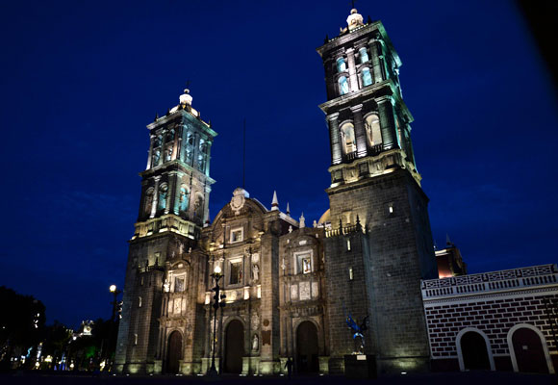
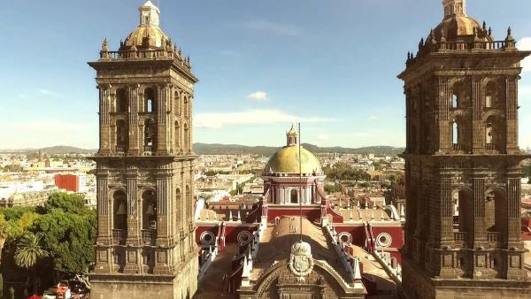

Slide 10
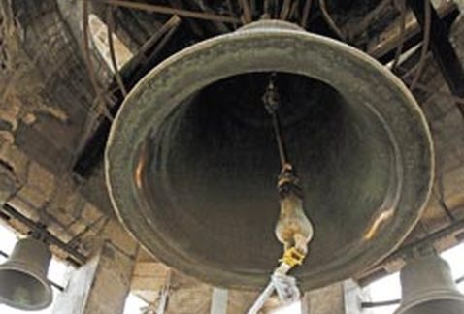
Rematan los torres sendas cúpulas de ladrillo y azulejos rematadas con una linternilla, coronadas por una escocia de piedra blanca que llaman de Villería (variedad de mármol blanco opaco) que soporta un globo de la misma piedra de aproximadamente 1 metro de diámetro, finalizando con una cruz de tres metros de altura, que anteriormente eran de piedra pero fueron derribadas por el temblor del día de Santa Mónica
del año de 1820, hoy las sustituyen otras de las mismas medidas.
Campanas
La torre vieja es la única que tiene campanas sumando diez, ocho esquilas o campanas menores
y una campana para el reloj.
"campana María"
La de mayor peso y fama es la llamada
"campana María"
el peso máximo registrado de esta con su badajo
es de 8 toneladas 572 kilos y 572 gramos.
El reto y las tremendas dificultades que implicó
subir la campana María a través de un angosto vano
hizo surgir la famosa leyenda de que fueron los ángeles quienes la subieron y sujetaron en su sitio.
La realidad es que fue subida un día de San Marcos de 1732 por el indio Juan Bautista Santiago,
maestro mayor a cargo de las obras.

Slide 11
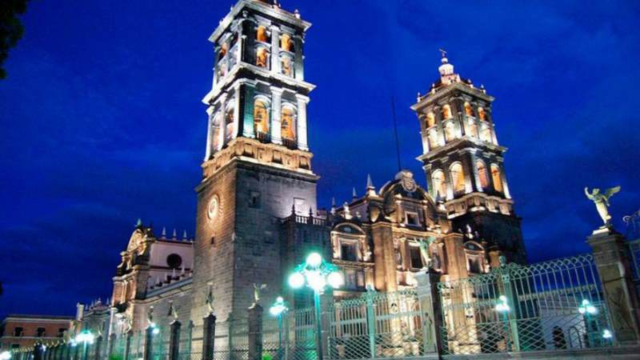
Algunos repiques memorables
Las campanas de catedral han repicado a vuelo
en ocasiones especiales como coronaciones de reyes
y nacimientos primogénitos de la corona,
sin embargo a los repiques en el México independiente,
la historia los consigna como memorables:
El 2 de agosto de 1821 con la entrada del ejército Trigarante encabezado por Agustín de Iturbide.
El 5 de mayo de 1862 por la tarde, al terminar un tremendo aguacero e iniciar la retirada las tropas
del ejército francés, de acuerdo a las crónicas, "prácticamente nadie durmió esa noche en Puebla
al iniciarse el festejo por el triunfo... con gran repique y revuelo de campanas“
El día 5 de mayo de 1962, al medio día,
en la conmemoración del Primer Centenario de la Batalla de Loreto y Guadalupe.
El 30 de octubre de 1964 a la caída del gobernador Nava Castillo ante la impopularidad de su gobierno.
El domingo 28 de enero de 1979 por el arribo del Papa Juan Pablo II al centro de la ciudad
pasando en auto descubierto, a un costado del lado norte de la Catedral.

Slide 12
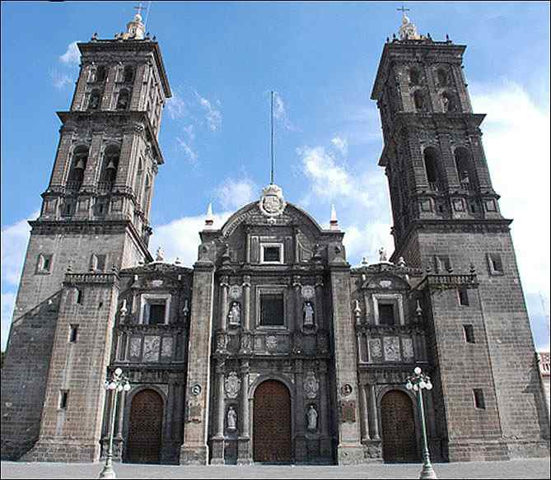
Las fachadas
La catedral tiene cinco portadas
con accesos al interior,
una en ambos costados,
y tres en el frente…
todas obedecen a un sobrio estilo renacentista.

Slide 13
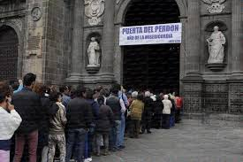
Puerta del PerdÓn y laterales
La del medio, que resguarda la llamada
“Puerta del Perdón",
se eleva 34 metros y se abre solo en las grandes ocasiones
lo mismo que en la Catedral de México y otras.
Fue terminada en 1664…
esta portada está dividida en tres cuerpos:
el primero del orden dórico con cuatro medias columnas estriadas con sus pedestales y cornisa,
en los intercolumnios hay dos nichos bien trabajados, con dos estatuas de piedra de Villería,
una la de San Pedro con libro y llave; y la de San Pablo con la espada, en medio la puerta del Perdón
cuya imposta corre arriba de los nichos y entre esta y la cornisa se hallan unos escudones de Villería
con los escudos de la catedral:
un jarrón de azucenas, símbolo de la Inmaculada Concepción de María.
El segundo cuerpo es de orden jónico, con cuatro medias columnas y en sus intercolumnios hay nichos
y escudones como el primero con las estatuas de San José, llevando de la mano al niño Jesús a la izquierda,
y Santiago el Mayor a la derecha con un calabazo sobre un báculo y arriba un pino.

Slide 14
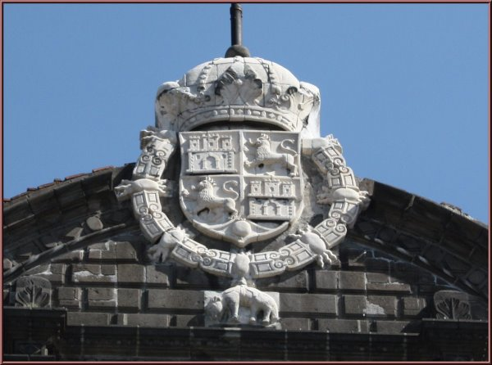
El tercer cuerpo consta
de dos medias columnas
dóricas estriadas
sobre pedestales y su cornisa
sin frontis es rematado
´con las armas de España
que desde 1827 a 1930
estuvo cubierto de mezcla
con la intención de poner
el escudo mexicano sin embargo y, finalmente el lugar ostenta
el monograma de María
pero conservándose el toisón
y la corona real.
Colindan con la portada
del Perdón,
en ambos lados,
dos postes que rematan
en medio punto
y cornezuelo.

Slide 15
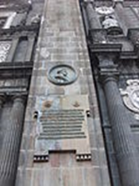
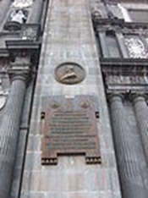
Al erigirse en 1904 el arzobispado de Puebla por bula de Pio X
se instalaron dos placas conmemorativas sobre los postes con inscripciones latinas,
una de ellas (a la izquierda)
refiriéndose obispo Julián Garcés
la otra (derecha) al último obispo y primer arzobispo Ramón Ibarra y González.
Julián Garcés
primer obispo
de la diócesis
de Puebla
Ramón Ibarra
y González
último obispo
y primer arzobispo
de Puebla

Slide 16
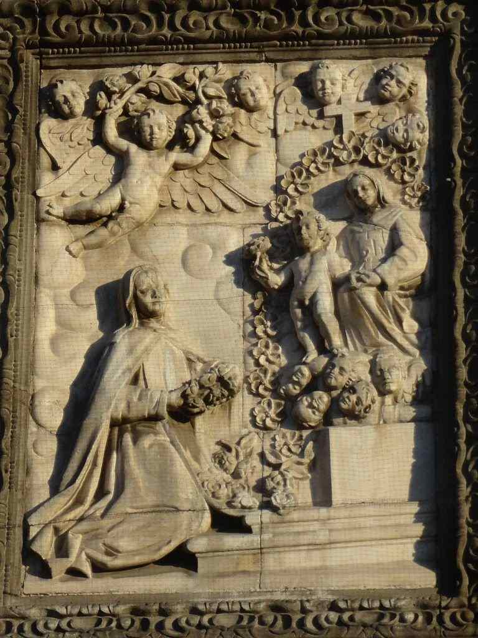
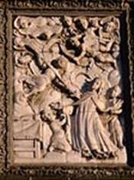
Las portadas laterales lucen ambas un relieve con sus marcos
de Villería, en la de la izquierda representa a Santa Rosa
de Lima recibiendo rosas
de la Virgen y un escudo que dice (Cordis mei rosa)
Rosa de mi corazón,
y en la de la derecha
a Santa Teresa de Jesús en los momentos en los que un ángel
la hiere con una flecha
en el corazón (transverberación), el escudo de su izquierda dice (Vulnerasti cor meu)
heriste mi corazón
y el de su derecha (Amore langueo) me consumo de amor.

Slide 17
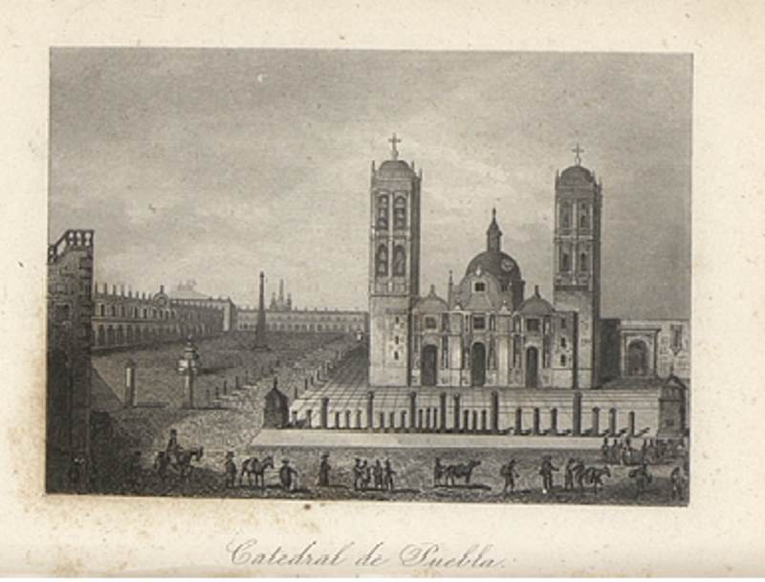

Imagenes y texto :
De la red
Música:
Puebla Catedral medley
Interprete:
Varios Artistas
Edición:
Eaglenest
Duración :
23 minutos
17 segundos
Chao
Auf wiedersehen
Au revoir
Hasta la vista
Pasenla Bien
___________________
eaglenest8@hotmail.com

Slide 18







12:00
¿Te ha gustado?
Puedes ver más entrando
Aquí
Además puedes recibir powerpoints en tu correo electrónico suscribiéndote aquí:

